Slide 1
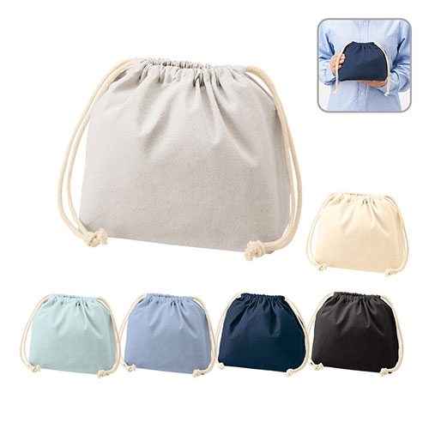
【提案書】
厚手コットンポーチ巾着(M)
特徴
マチ付きで立体物も収納しやすい、程よい厚みのコットン生地を使った巾着ポーチのMサイズ。見た目がコロンとしてかわいくて、ランチバッグやコスメポーチとしても活用できます。
納期
納期スペース
仕様
カラー展開：全6色
素材：コットン
サイズ：約W300×H200×D110（mm）
お見積
お見積りスペース

